Slide 1
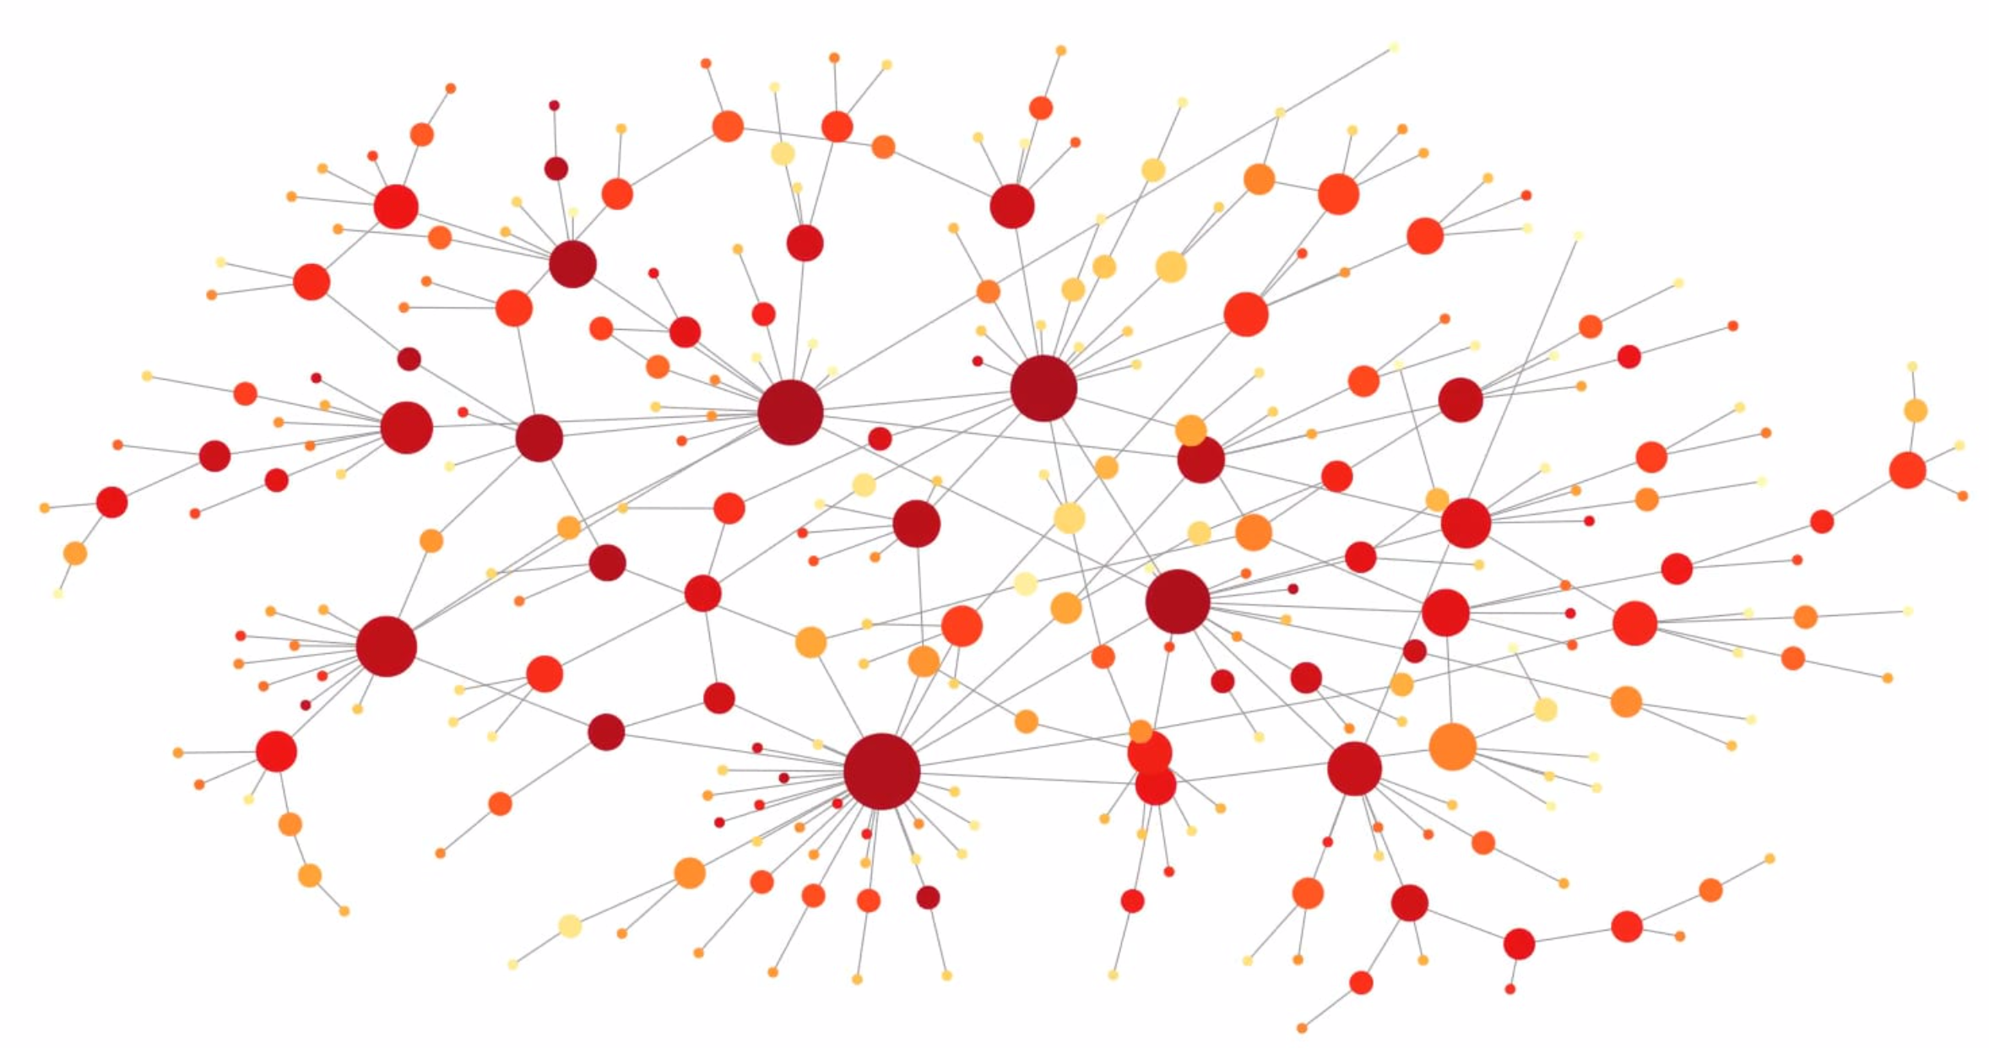
RETI TEMPORALI
Giorgio Locicero
Corso di Data Mining a.a.2019-2020

Slide 2
Cosa sono le reti temporali?
Aggiunta di dettagli e attributi aggiuntivi che aumentano la possibilità di rappresentare reti reali, in particolare rappresentazione di reti dinamiche ( neurali, internet, infezioni, informazioni e passaggio di informazioni tra nodi).
Come per altri tipi di reti che approssimano situazioni reali e che aggiungono dettagli(come multigrafi e grafi multidimensionali), nelle reti temporali si cerca di rappresentare la componente temporale della realtà e l’interazione intervallare tra varie entità.
Molto importanti per rappresentare situazioni dove avviene un processo di espansione temporale e a stati.
Cosa cambia rispetto alle reti statiche?

Slide 3
Costruzione di una rete temporale
La costruzione e l’analisi di una rete temporale sono pratiche che coinvolgono diverse discipline, una analisi topologica semplice potrebbe non essere abbastanza.
Bisogna tenere conto di molte variabili, ed informazioni aggiuntive durante la costruzione.

Slide 4
Funzionamento tipico di una rete temporale
Ogni link (arco) di una rete temporale trasmette-trasporta informazioni solo durante il tempo in cui è attivo
Questo tempo di attivazione può essere descritto da un quanto stabilito(quindi la rete in un tempo stabilito può essere vista come uno stato) o da un intervallo di tempo adottando un approccio reale.

Slide 5
Funzionamento tipico di una rete temporale
Si usano quanti di tempo ben definiti quando più che un approccio temporale puro, abbiamo un approccio a stati con passaggio di stati in tempi ben definiti ( unici ).
Si usano intervalli di tempo in quasi tutte le situazioni che coinvolgono interazioni reali
Solitamente si studiano reti reali basate su intervalli, ma le reti dinamiche basate su contatti sono più semplici da utilizzare ed analizzare

Slide 6
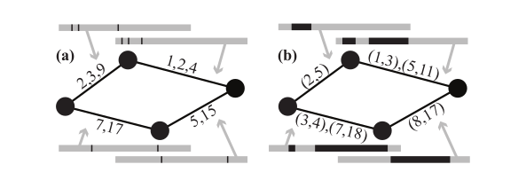
Esempio di reti
Nella rete basata su contatti (definiti da quanti di tempo) ogni arco possiede uno o più tempi di contatto
Nella rete basata su intervalli ogni nodo possiede uno o più intervalli in cui è attivo
Possiamo vedere questo esempio come una possibile interazione tra diverse aree del cervello, nel primo caso scandiamo un periodo di sampling delle attivazioni, nel secondo caso prendiamo direttamente gli intervalli di attivazione.
Una ricerca di motifs può essere più semplice nel primo caso ricollegandoci a reti statiche.
Una analisi più reale può essere invece fatta dalla rappresentazione intervallare.

Slide 7
Tipi di reti temporali
Comunicazione e scambio di informazioni
Interazioni uno a molti
Metabolismo
Sistemi distribuiti
Reti neurali e cerebrali (di particolare importanza per analisi di microreti con contatti tra neuroni, o per analisi a grana grossa come l’attivazione di certe aree del cervello e la loro comunicazione, stesso discorso si può fare con le reti neurali)
I possibili punti di applicazione sono infiniti.

Slide 8
Rappresentazione e teoria
La rappresentazione della rete temporale parte dall’analisi della rete statica che prende come infrastruttura, abbiamo un grafo G=(V,E) dove V è l’insieme dei nodi e E è l’insieme degli archi.
Come già accennato in precedenza, possiamo rappresentare I grafi come contatti o come liste di intervalli associati ad ogni arco.
Nel caso dei contatti rappresentiamo ogni interazione come una tripla (i,j,t) dove i e j sono i nodi sorgente e destinazione e t è il tempo in cui avviene il contatto.
Questo tipo di approccio favorisce la visione della rete temporale come una serie di diapositive (snapshot) della rete in certi tempi, in modo da vedere la rete temporale come una sequenza di reti statiche

Slide 9
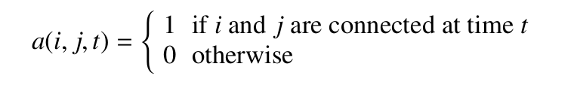
Rappresentazione e teoria
Altro tipo di rappresentazione che si avvicina di più a situazioni reali è quella ad intervalli di tempo.
Ad ogni nodo è associato un insieme di intervalli di tempo disgiunti ed ordinati in ordine crescente(per evitare ridondanze e ambiguità) T={(t1,t1’) , . . . (tn , tn’ )}
Per questo tipo di rappresentazione possiamo seguire l’approccio dei contatti e ricollegarci a reti statiche.
In questo caso però, più che definire una sequenza di reti statiche possiamo piuttosto definire una specie di matrice di adiacenza tridimensionale dove la terza dimensione è il tempo(se gli intervalli appartengono all’insieme NxN ovviamente)

Slide 10
Rappresentazione e teoria
Esistono anche altri tipi di rappresentazione( per esempio possiamo aggiungere il fatto per cui l’attraversamento di un arco comporta un tempo)
Possiamo unire il concetto di rete temporale ad altri tipi di reti complesse ed ottenere qualcosa che si avvicina alla realtà ma cresceesponenzialmente di complessità

Slide 11
Rappresentazione e teoria
Possiamo e dobbiamo definire i concetti e le metriche delle reti statiche e modificare le loro definizioni in modo da rispettare la componente temporale.
Definiamo il concetto di cammino tra due nodi
Un cammino è una sequenza ordinata di archi in cui i tempi (o gli intervalli) rispettano le regole stabilite sull’ordinamento temporale, in questo caso il cammino si dirà time-respecting-path(e.g. (A, B, 7), (B, C, 8), (C, D, 11)), da ora in poi con cammino intenderemo time respecting path per evitare ridondanza.
Importante notare che se esiste un cammino dal nodo i al nodo j e dal nodo j al nodo k, non è detto che esista il cammino tra il nodo i e k, quindi non vale la proprietà transitiva.

Slide 12
Raggiungibilità, insieme di influenza ed insieme dei nodi sorgente
Definiamo il concetto di raggiungibilità molto similmente a quello delle reti statiche:
Un nodo è raggiungibile da un altro nodo se e solo se esiste un time-respecting-path dal nodo sorgente a quello destinazione.
Definiamo l’insieme di influenza come l’insieme dei nodi raggiungibili dal nodo sorgente
Alternativamente possiamo definire l’insieme di tutti i nodi sorgente da cui è possibile raggiungere il nodo considerato.
Questi due insiemi possono essere visti come il passato ed il futuro del nodo

Slide 13
Raggiungibilità, insieme di influenza ed insieme dei nodi sorgente
Ovviamente anche la proprietà simmetrica non vale nelle reti temporali.
I concetti di connettività forte e debole vengono adattati alle reti temporali sempre tenendo conto della definizione di cammini e delle proprietà della rete insieme alla sua rappresentazione.
La ricerca di cliques è molto importante ma la maggior parte delle volte abbastanza complessa.

Slide 14
Distanza, durata, latenza, latenza di informazione e vector clock
La definizione di distanza resta la stessa delle reti statiche(sempre considerando la definizione di cammino)
Viene introdotta una nuova grandezza che è la durata, definità in un cammino come la differenza del tempo di arrivo dell’informazione e del tempo di inizio trasmissione dell’informazione
La latenza è la durata minima tra tutti i cammini tra due nodi
Definiamo la quantità φ i,t ( j) come l’ultimo tempo prima di t in cui l’informazione partita da j sia arrivata a I
Definiamo information latency come λ i,t ( j) = t − φ i,t ( j) , misura di quanto è vecchia l’informazione.
Definiamo inoltre [φ i,t (1), . . . , φ i,t (N)] come il vector clock

Slide 15
Possibili definizioni di adiacenza
Definizioni di adiacenza:
normale
Δt-adjacent, considerando solo archi che rientrino in un certo intervallo temporale
Tramite queste definizioni possiamo finalmente definire I temporal motifs come classi di isomorfismi.
Alcune interpretazioni deducono che la ricerca di isomorfismi sia riconducibile alla ricerca di isomorfismi in reti statiche,con conseguente scrematura con le adiacenze definite nella rete dinamica(vedere se effettivamente I nodi comunicano tra di loro nella rete temporale), con conseguenti modi di fare questa scrematura(diversi tempi, prendere tutte le possibilità o solo quelle più moderne)

Slide 16


Misure di centralità
La closeness centrality è definita per le reti statiche come
Se il nostro studio della rete dinamica è incentrato sullo studio della velocità con qui l’informazione arriva ai nodi possiamo definire la nostra closeness centrality come
Dove d(i,j) è la distanza geodesica tra due nodi del grafo, ed N è il numero di nodi del grafo
Dove λi,t(j) è l’information latency descritta già in passato

Slide 17


Misure di centralità
Possiamo definire un’altra misura di closeness che tenga conto dell’efficenza della rete e degli intervalli infiniti(nodi irragiungibili entro il tempo t):
Un altra misura importante basata sui cammini minimi è la betweenness centrality definita per reti statiche ma facilmente trasponibile a reti dinamiche, che misura il numero di cammini minimi che passano per il nodo considerato
Dove 1/λi,t( j) è definito come 0 se non ci sono cammini da j a i entro il tempo t
Dove νi(j,k) è il numero di cammini minimi che passano per i, e ν(j,k) è il numero totale di cammini minimi tra j e k

Slide 18
Altre misure importanti
La burstiness che esprime il comportamento effettivo di molte reti reali, che alternano trasmissioni di informazioni solo in brevi tratti di tempo in cui la rete si intasa di informazioni, con tratti di completa inattività nella rete.
Altre misure molto usate sono quelle che usano il concetto di informazione, che è alla base di molte reti temporali, quali entropia ed altri metodi.

Slide 19
Rappresentazioni di reti temporali come statiche
La letteratura sulle reti statiche(grafi o varianti statiche) risulta essere immensamente più grande e dettagliata, principalmente perché sono molto più semplici da analizzare.
Infatti uno degli approcci nella rappresentazione e nell'analisi di reti temporali è quello di usare reti che rispecchino sia le proprietà delle reti statiche che proprietà dinamiche(proprietà temporali e topologiche).
Per esempio il Reachability Graph è molto importante nella rappresentazione di grafi per connessioni sparse. Si costruisce un arco direzionato tra due nodi se esiste un cammino tra i due nodi.
Si può dimostrare che per ogni rete temporale si possono costruire uno o più reachability graph, e si può dimostrare che per ogni reachability graph si può costruire una rete temporale che lo rispetti.

Slide 20
Rappresentazioni di reti temporali come statiche
Altro modo di rappresentare le reti dinamiche come reti statiche usa il concetto di line graph, dove il ruolo dei nodi e degli archi viene invertito.
Viene costruito quindi un trasmission graph, che incorpora nella definizione dei nodi e degli archi del line graph anche la componente temporale(sia del momento del contatto, sia per quanto tempo avviene)

Slide 21
Modellizazione di reti temporali
Il concetto di modellizzazione di reti temporali assume significati diversi da quelli della statistica inferenziale, dove quando modelliziamo tentiamo di costruire un modello per predire e studiare valori e parametri.
La modellizzazione di reti temporali si avvicina di più alla creazione di reti che abbiano certi comportamenti o che siano utili per simulazioni e studi di comportamenti particolari simulando reti reali

Slide 22
Modellizazione di reti temporali
Durante l’analisi , confrontiamo le reti temporali reali con modelli randomizzati creati ad hoc per carpire feature che a primo sguardo non possiamo vedere.
Analizziamo parti della rete in certi intervalli temporali.

Slide 23
Creazione di reti temporali
La creazione della rete temporale randomica parte da una ipotesi iniziale(da questo il modello prende il nome di null model dato che dell'ipotesi costruiamo attorno le nostre congetture, ma stabiliamo comunque un certo grado di randomicità), che può essere per esempio il grado medio di ogni nodo, la distribuzione di intervalli medi di attivazione degli archi, o la probabilità di effettuare contatti tra nodi in certi intervalli temporali.

Slide 24
Modelli randomici per reti temporali
Solitamente I modelli randomici usati sono modelli generativi che partono da una rete temporale di partenza e modificano la struttura temporale e/o topologica per raggiungere un certo livello sia di randomicità che di regolarità( attributi che vanno in trade-off)

Slide 25
Modelli randomici per reti temporali
Randomized edges (RE), dove cambiamo le destinazioni con probabilità p
Randomly permutated(RP) times per la controparte temporale, la struttura statica viene mantenuta,i tempi di contatto rimangono lo stesso numero ma vengono permutati tra i vari archi, la cardinalità dei tempi di contatto rimane uguale
RE +RP è un ibrido tra i due modelli.
RP conserva l'insieme dei tempi di contatto, ma distrugge il comportamento tipico delle reti temporali di burstiness, un altro modello che distrugge ancora di più questi pattern di comportamento è il random times(RT) dove vengono scelti tempi randomici per ogni contatto, ovviamente la generazione dei tempi random non deve seguire per forza una distribuzione uniforme.

Slide 26
Decisione dei modelli randomici da utilizzare
Euristico ed empirico è principalmente quasi tutto il procedimento di ricerca e di costruzione dei null models, ogni modello favorisce qualche caratteristica e distrugge le altre, solitamente si fa un analisi sfruttando un gruppo di questi modelli in modo da analizzare una buona parte delle caratteristiche della rete temporale, oppure si sfruttano ibridi(e.g. RE + RP) che permettano di mantenere un equilibrio tra prevedibilità e casualità.
Per grafi con molti contatti il risultato di usare EWER è abbastanza soddisfacente, alternato con altri modelli risulta come uno dei “migliori” metodi adottati nell’analisi dei grafi

Slide 27
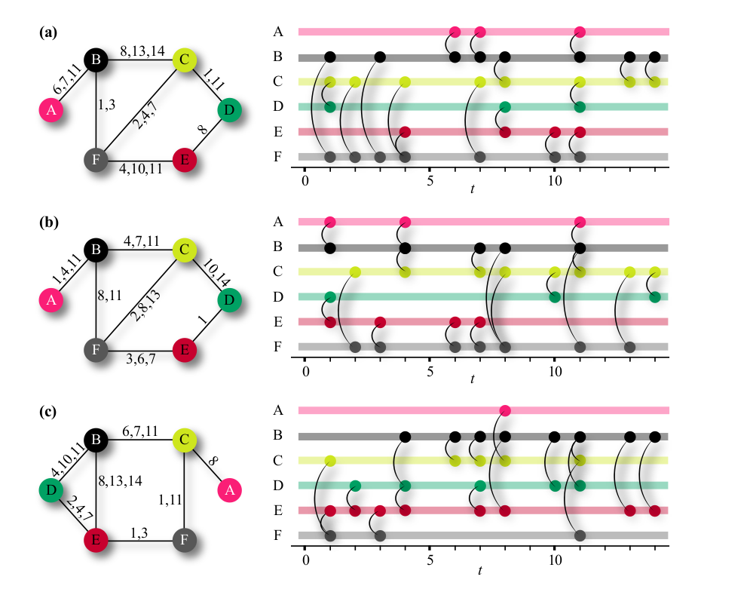
Esempi di modelli randomici per reti temporali
a) rete temporale di base rappresentata come sequenza di contatti
b)RP
c)RE

Slide 28
Problemi delle reti temporali
Prima e durante la costruzione di reti temporali, bisogna tenere conto di quante informazioni perdiamo e quanto valga la pena costruire una rete temporale, cioè considerare la fattibilità, l’accuratezza e la manutenzione della rete.
Problemi di scalabilità, confronto della rapidità di cambiamento della rete statica e temporale.
Visualizzazione e rappresentazioni di una rete potrebbero comprometterne sia la complessità che l’interpretazione

Slide 29
Problemi delle reti temporali
Intransitività non permette di usufruire di tecniche basate su di essa (troppe)
La letteratura scientifica sulle reti temporali è poca rispetto a quella sulle reti statiche
La letteratura sulle reti temporali è molto sparsa, vi sono molte ambiguità durante lo studio dell’argomento, e solitamente si lascia la libertà di scelta ed interpretazione.
Le reti temporali sono sistemi complessi particolarmente delicati e ingannevoli.
Interpretazioni varie sia della natura temporale che dell’origine delle interazioni

Slide 30
Problemi delle reti temporali
Per essere significativa la nostra costruzione ed analisi bisogna avere delle interazioni binarie, cioè tra due nodi, in modo da mantenere sia un certo livello di prevedibilità, sia una certa randomicità nel comportamento della rete.
Le reti temporali costruite non dovrebbero essere né troppo randomiche né troppo regolari per non allontanarsi troppo dalla rete statica a cui sono state interfacciate.
Attenzione alla velocità dei contatti rispetto alla velocità di cambiamento del sistema dinamico.
Essendo un sistema dinamico, la rete temporale è particolarmente difficile da analizzare, nodi possono rientrare ed uscire, archi possono non essere percorsi, bisogna tenere conto di molte variabili ed alcune potrebbero non essere intuibili.

Slide 31
Possibilità future e contenuti aggiuntivi
Nella ricerca di motifs, cliques, community, e altri tipi di pattern che hanno una certa regolarità esistono diverse interpretazioni.
Importanti nell’analisi di reti temporali non sono soltanto le cause topologiche o pratiche per cui avvengano certe interazioni, anche lo studio delle origini delle interazioni assume rilievo, per esempio lo studio del contatto tra due nodi che, come già detto, assume un comportamento bursty più che seguire una distribuzione conosciuta(e.g. poisson)

Slide 32
Possibilità future e contenuti aggiuntivi
Lo studio delle reti temporali potrebbe giovare di molti studi che vengono fatti sulle reti statiche(come per esempio la colorazione dei grafi, o la grande quantità di metodi utili per la ricerca dei cammini minimi, per la ricerca delle chiusure transitive)
Generazione di reti con caratteristiche particolari
Descrittori di struttura temporale che rispecchino la vera natura della componente temporale, che siano create e studiate per essere utili nell’analisi delle reti dinamiche

Slide 33
Possibilità future e contenuti aggiuntivi
analisi delle community
Ricerca di cluster
Visione mesoscopica sia della struttura statica che dinamica

Slide 34
CONCLUSIONI
Lo sviluppo delle reti temporali è particolarmente difficile perchè o ci mancano le misure di base e le nozioni necessarie a modellare reti reali, o semplifichiamo troppo l’analisi stessa.
Nel momento in cui avremo stabilito delle convenzioni comuni che siano di notevole importanza per abbastanza reti reali potremmo riuscire a simulare la realtà in modo più accurato.
Il problema finale resta comunque quello di minimizzare l’entropia e massimizzare l’informazione.

Slide 35
FONTI
SURVEY ON TEMPORAL NETWORK di Peter Holme e and Jari Saramäki(con le fonti citate a fine survey).
Temporal network in R (programminghistorian.org/en/lessons/temporal-network-analysis-with-r)
Mapping temporal-network percolation to weighted, static event graphs( www.nature.com/articles/s41598-018-29577-2 )
Wikipedia

